Slide 1

ENCONTRO DE GESTÃO DO ENSINO, PESQUISA E EXTENSÃO
2016

Slide 2
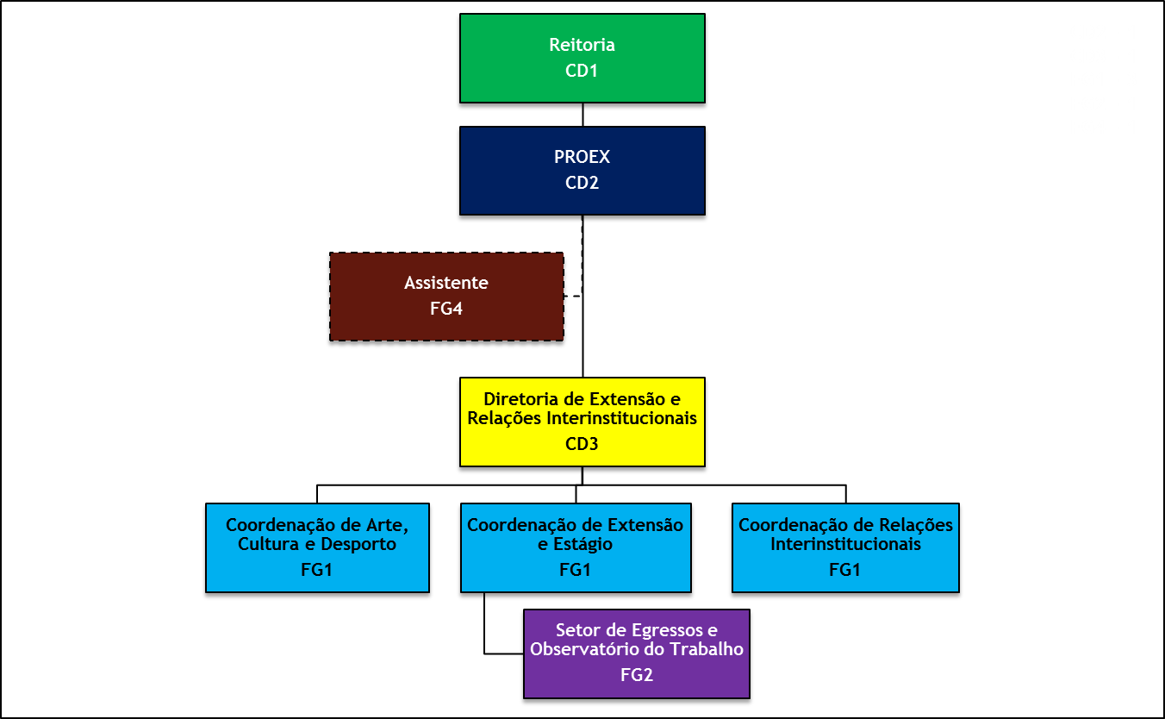
Estrutura da PROEX

Slide 3
Ações em andamento da PROEX
Política de Extensão – Após discussão no Encontro de Pesquisa e Extensão
A minuta foi encaminha à Câmara de Extensão do CONSUP. Após parecer a proposta
submetida ao CONSUP para discussão e provável aprovação.
IN 01/2016 – A instrução normativa 01 trata do cadastro, registro e certificação das
Ações de extensão.
Portaria 17/2016 - SETEC
Art. 6º. As atividades de extensão são aquelas relacionadas à transferencia mútua
De conhecimento produzido , desenvolvido ou instalado no âmbito da instituição
E estendido à comunidade externa.

Slide 4
Parágrafo Único: As atividades de extensão devem envolver docentes, técnicos-administrativos e discente, por meio de projetos ou programas, prestação de serviço, assessorias, consultorias ou cursos, com ênfase no desenvolvimento regional, observando-se aspectos técnicos, Culturais, artísticos, políticos, sociais, ambientais e econômicos.
Art. 7º. As atividades de pesquisa e extensão deverão ser tratados na forma de projetos.
I. Os projetos de pesquisa e extensão deverão ser tratados na forma de projetos.
Os projetos de pesquisa e extensão deverão ser formalizados e conter pelo menos
As seguintes informações: título, descrição, público alvo, participantes, data de início,
Data final, resultados esperados no semestre, resultados esperados ao término do
Projeto e carga horária semanal e semestral prevista para cada participante.
III. A instituição deve realizar seminários para divulgação dos projetos de pesquisa e extensão.

Slide 5
Comitê de apóio a Extensão – O edital será publicado no dia 22/06 para os interessados
Se inscreverem para compor as câmeras das áreas de atuação da Extensão.
Comunicação
Cultura
Direitos Humanos e Justiça
Educação
Meio Ambiente
Saúde
Tecnologia e Produção
Trabalho
A PROEX irá lançar o edital de extensão (PROEXTENSÃO).
* O edital está sob avaliação da PROCURADORIA.
* Serão aprovados até dois projetos por campus, com até 3 bolsistas por projeto.Caso um ou
mais campus não tenham projetos aprovados, serão classificados projetos de outros campi
de acordo com a classificação obtida na avaliação.
* Previsão de auxílio financeiro para custeio de até R$ 3.000,00/projeto. ( O recurso será
Descentralizado para o campus onde o projeto será desenvolvido).

Slide 6
I Congresso de Ensino e Extensão Multicampi
Áreas Temáticas: Comunicação, Cultura, Direitos Humano e Justiça, Educação,
Meio Ambiente, Tecnologia e Produção, Saúde e Trabalho.
Público Alvo: Professores, técnicos-administrativos e discentes do IFPA que
desenvolveram ações de extensão no exercício anterior e no exercício em andamento.
Objetivos:
Realizar um congresso Ensino e Extensão no IFPA;
Constituir um locus de divulgação de ações de ensino e extensão;
Integrar e refletir sobre as ações de Ensino e de Extensão a partir de um espaço para troca
De saberes e debate com a comunidade interna e externa dos Campi do IFPA;
...
Os campi poderão aderir a participação no Evento, considerando que o evento será realizado
Simultaneamente nos campi.

Slide 7
Os campi participantes deverão apresentar um levantamento prévio das ações
culturais, serviços prestados a comunidade e o número estimado de trabalhos
que serão apresentados.
Realização: 21 a 25 de novembro de 2016.
Inscrição Unificada - data a definir
Formatos dos produtos de ensino e extensão:
Acadêmico: Comunicação oral e pôster com trabalhos acadêmicos (selecionados
em processo avaliativo), cursos, minicursos, palestras, exposições, etc..
2. Prestação de serviço à comunidade: campanhas, orientações e serviços;
3. Cultural: apresentação de exposições artísticas.

Slide 8
Levantamento referente ao exercício de 2015 e 2016.
CAMPUS:
Nº de trabalhos previstos
Prestação de serviço
Apresentações culturais

Slide 9
Oficina de Língua Espanhola
Parceria com a embaixada da Espanha
Público alvo: Professores de Espanhol
O campus custeará o deslocamento dos docentes
Data – 24/06/2016
Local - Auditória do NUPAED/Campus Belém
Horário – 8h às 12h e 14 às 18h
Inscrição através do E-mail – krelling.regina@ifpa.edu.br

Slide 10
Obrigado pela atenção.
proreitor.proex@ifpa.edu.br
Direx.proex@ifpa.edu.br

